Slide 1
EDA2 Adrian Pinilla Valbuena

Slide 2
Realmente en este EDA no existe una propósito mas que la exploración y el trabajo de los datos
He recopilado información de:
https://www.kaggle.com/datasets/shivamb/netflix-shows
Tiene el total del 8807 entradas

Slide 3
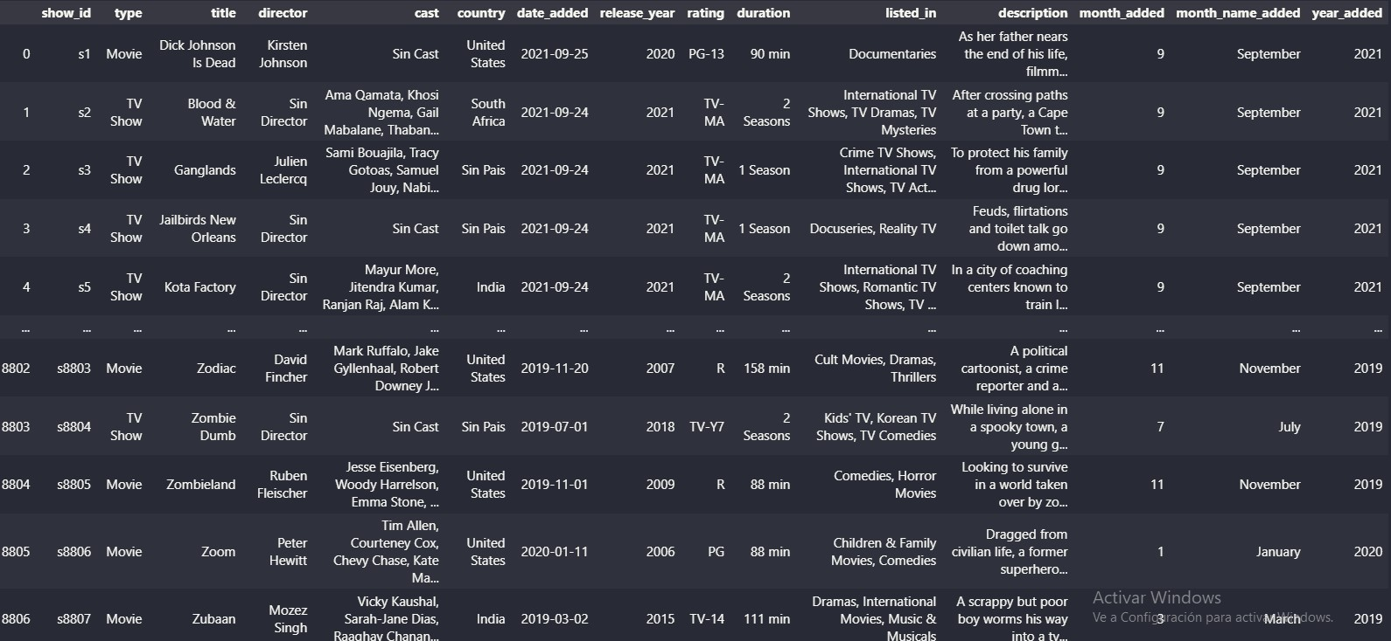
Variables

Slide 4
Variables
Aquí he de puntualizar que las columnas: director, cast y country carecían de entre 1000-2000 datos cada una. No fueron eliminados ya que esto se debe a que los "TV Shows" suelen tener varias temporadas y estos datos no se pudieron subir correctamente(según parece)
Los valores Nan se formatearon al valor "Sin Datos", para asi poder eliminar el resto de valores Nan de las demas columnas sin eliminar estas 1000-2000 entradas

Slide 5
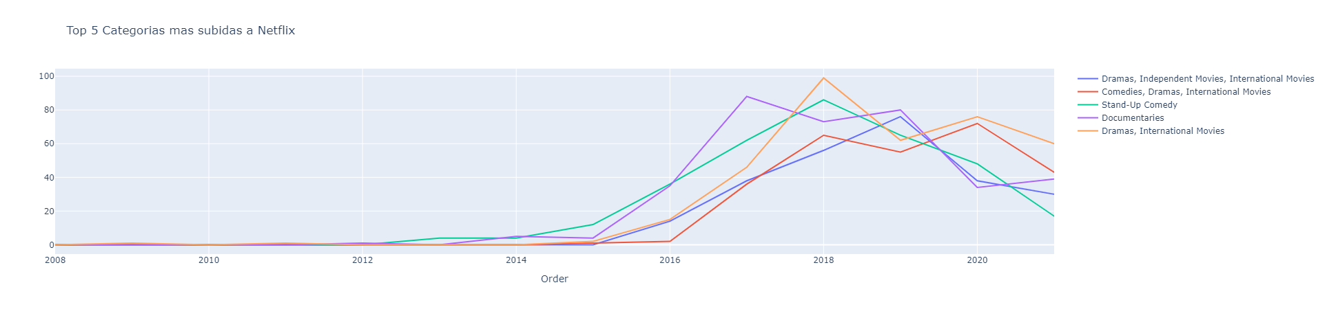
Idea1: Top 5 Categorias
La primera idea consistió en ver cuales eran las 5 categorias mas subidas a Netflix
En este gráfico podemos apreciar, a parte de las categorías, el momento en el que Netflix consiguió posicionarse como una plataforma de streaming fuerte(2015-2016) y la reducción de contenido nuevo que se produjo a raiz del COVID-19

Slide 6
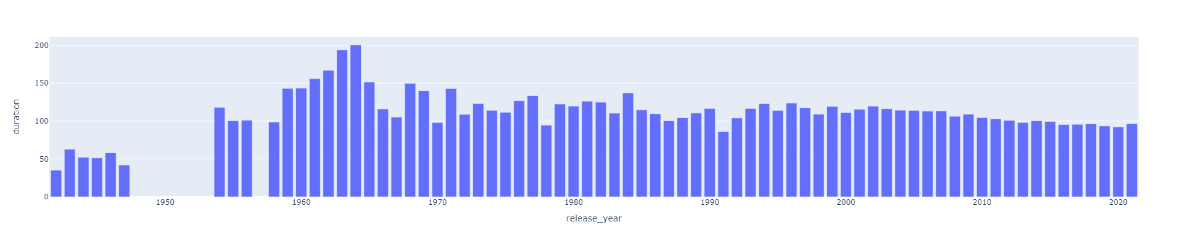
Idea2: Duración del contenido Audiovisual
Lo único visible es en la decada de los 60, pudiendo ser debido a una posible popularización de los documentales ,siendo Flaherty Robert Joseph Flaherty quien produjo el primer documental en 1922, Nanuk, el esquimal. También pueden existir otras razones ya que en la decada de los 60 ocurrieron muchos acontecimientos sociales importante. Unos pocos se pueden encontrar en esta página: https://www.aarp.org/espanol/politica/historia/info-2016/sucesos-importantes-que-ocurrieron-en-1960-fotos.html#slide16

Slide 7
Idea3: Producción de películas por pais
El resultado gráfico, lo mostraré directamente desde el notebook al ser un mapa interactivo.(Aviso, lastimosamente, cutre=

Slide 8
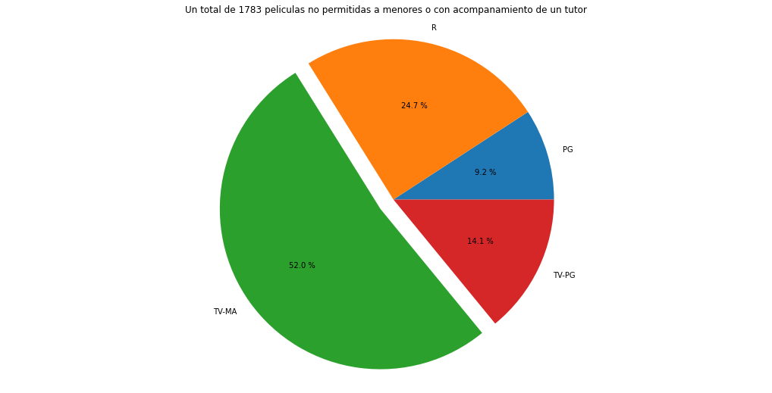
Idea4: Películas calificadas para mayores de 17 años
PG - parental guidance suggested
R - menores de 17 con tutor
NC17 - adults-only
Tv-MA - mayores 17

